Slide 1
JAK ZWIĘKSZYC KREATYWNOŚĆ W BIZNESIE
Jan Zacharewicz
Pracodawcy Pomorza
Gdańsk, dn. 2. grudnia 2016r.

Slide 2
Potęga wiedzy
Wiedza zastępuje pracę i kapitał.
Umiejętność tworzenia wiedzy i przekształcenia jej na innowacyjne technologie, produkty, usługi.
Niezwykle dynamiczne generowanie oraz absorbowanie rozwiązań bazujących na wiedzy rośnie wraz z upływem każdej sekundy.
Nawet z ogromnym postępem technologicznym społeczeństwo nie posunie
się dalej, jeżeli nie stanie się społeczeństwem twórczym.
Mózg jest tak potężny, że potrafi wydźwignąć ze
skrajnej nędzy do bogactwa
samotności do sławy
depresji do szczęścia

Slide 3
1 Kreatywność poprzedza innowacje, jest czymś z czegO rodzą się innowacje. 2 Twórcze myślenie to nie magia a rozum, który stawia na obserwację, analizę, syntezę. Nićmi logiki wyobraźni i dostępnej wiedzy umiejętnie wiąże tylko to, co niezbędne aby zrealizować dobrze dobranecele

Slide 4
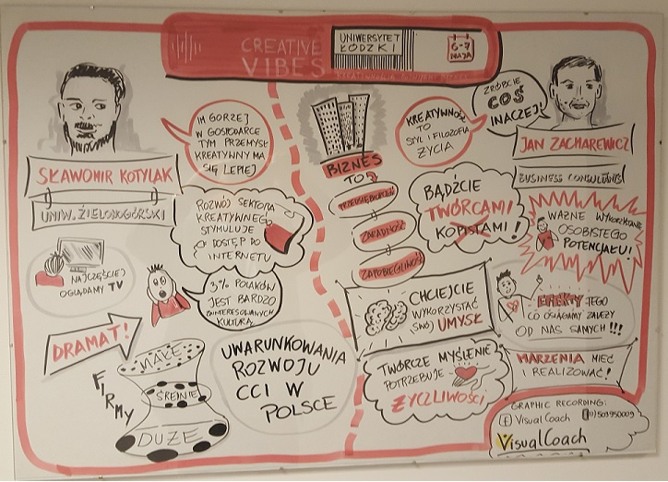

Slide 5
BIZNES I JEGO ISTOTA
Biznes w ujęciu dynamicznym to:
przedsiębiorczość
szukanie szans, nisz rynkowych
generowanie pomysłów, efektem realizacji których nastąpią innowacje wartościowe

Slide 6
BIZNES I JEGO ISTOTA
Biznes w ujęciu dynamicznym to:
kreowanie popytu, poszerzanie, tworzenie nowych rynków zbytu
optymalne wykorzystywanie potencjału, w tym twórczego potencjału zasobów osobowych
zapewnienie rozwoju i pozytywnego cash flow w długim okresie czasu

Slide 7
Czynniki zwiększające kreatywność w biznesie
uwolnienie potencjału twórczego myślenia pośród pracowników
propagowanie przedsiębiorczości, zaradności, zapobiegliwości
efekty, jakie osiągamy zależą przede wszystkim od nas samych
propagowanie dobrych praktyk gospodarczych, sukcesów przedsiębiorców

Slide 8
Czynniki zwiększające kreatywność w biznesie
kreatywność jako styl i filozofia życia
to korelacja rozwoju osobistego wraz z rozwojem firmy, w której pracuję
to także zachowanie centrum gospodarczego państwa, jakie?

Slide 9
KREATYWNOŚĆ TO CNOTA, KTÓRĄ WDRAŻAĆ POWINNIŚMY
KAŻDĄ CHWILĄ NASZEGO ŻYCIA, JAK TEŻ WEDLE TEJ CNOTY
PRZEŻYĆ KAŻDĄ CHWILĘ NASZEGO ZYCIA

Slide 10
DZIĘKUJĘ ZA UWAGĘ
jzacharewicz@bdeip.com.pl
www.bdeip.com.pl
tel. 602 327 228

